Slide 1
Projekt realizowany pod nadzorem Ministerstwa Edukacji Narodowej
VULCAN kompetencji w MAŁOPOLSKICH SAMORZĄDACH

Slide 2
Szkoła jako organizacja ucząca się
Moduł 1
Prezentacje przygotowano na podstawie materiałów z projektu pilotażowego „Wsparcie kadry jednostek samorządu terytorialnego w zarządzaniu oświatą ukierunkowanym na rozwój szkół i kompetencji kluczowych uczniów” współfinansowanego przez Unię Europejską w ramach środków Europejskiego Funduszu Społecznego, realizowanego przez Ośrodek Rozwoju Edukacji.
Autor: Zofia Domaradzka – Grochowalska /Dorota Tomaszewicz

Slide 3
Szkoła jako organizacja ucząca się
Część I: Szkoła na miarę XXI wieku

Slide 4
Cel ogólny:
Rozbudzenie myślenia o szkole jako organizacji uczącej się. Uświadomienie istoty organizacji uczących się i jego związku z budowaniem efektywnych organizacji.
Cele szczegółowe:
Uczestnik szkolenia:
definiuje pojęcie organizacji uczącej się;
wyjaśnia związek założeń modelu organizacji uczącej się z rozwojem i funkcjonowaniem szkoły;
podaje przykłady działań i ich efektów na rzecz rozwoju szkoły jako organizacji uczącej się.

Slide 5
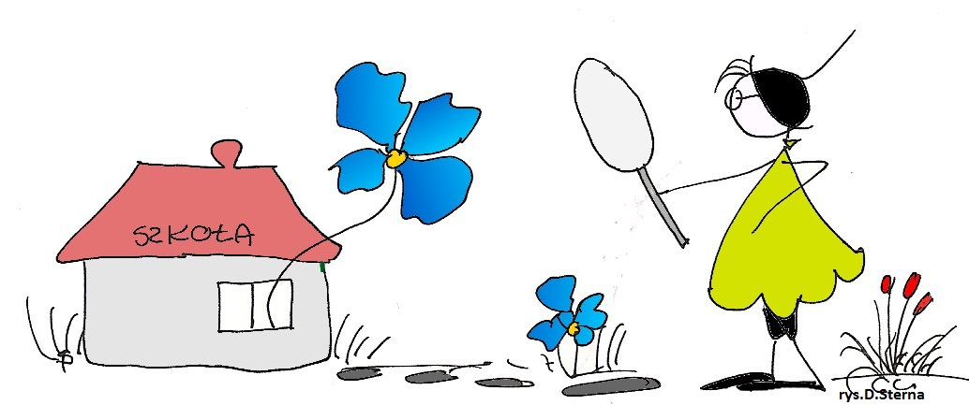
Szkoła widziana oczyma kadry kierowniczej JST gmin ………..
(rysunkowa metafora)

Slide 6
Wymagania państwa

Slide 7
WYMAGANIA PAŃSTWA
Wymaganie 1: Procesy edukacyjne są zorganizowane w sposób sprzyjający uczeniu się.
Wymaganie 2: Uczniowie nabywają wiadomości i umiejętności określone w podstawie programowej.
Wymaganie 3: Uczniowie są aktywni.
Wymaganie 4:.Kształtowane są postawy i respektowane normy społeczne.
Wymaganie 5: Szkoła lub placówka wspomaga rozwój uczniów z uwzględnieniem ich indywidualną sytuację.
Wymaganie 6: Rodzice są partnerami szkoły lub placówki.
Wymaganie 7: Szkoła lub placówka współpracuje ze środowiskiem lokalnym na rzecz wzajemnego rozwoju.
Wymaganie8: Szkoła lub placówka organizując procesy edukacyjne uwzględnia wnioski z analizy wyników egzaminów ósmoklasisty, egzaminu maturalnego, egzaminu potwierdzającego kwalifikacje w zawodzie oraz innych badań zewnętrznych i wewnętrznych.
Wymaganie 9: Zarządzanie szkołą lub placówką służy jej rozwojowi.
Rozporządzenie Ministra Edukacji Narodowej z dnia 11 sierpnia 2017 r. w sprawie wymagań wobec szkół i placówek

Slide 8
Organizacja ucząca się (OUS) wg. P. Senge:
Zdaniem P. Senge we współczesnym świecie, aby zapewnić organizacji zdolność do bycia efektywną oraz dać jej członkom możliwość osobistego rozwoju, organizacja jako całość musi stale się zmieniać – uczyć się wraz ze wszystkimi osobami, które ją tworzą.
Organizacja OUS pracuje zgodnie z tylko jedną zasadą:
ciągle weryfikuje swoje doświadczenia i przekształca je w wiedzę istotną z punktu zasadniczych celów istnienia tej organizacji i dostępną dla całej organizacji.

Slide 9
Cechy wyróżniające organizację uczącą się wg. P. Senge:
Mistrzostwo osobiste
Modele myślowe
Wspólna wizja
Zespołowe uczenie się
Myślenie systemowe

Slide 10
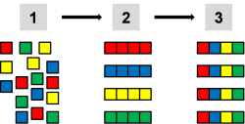
JIGSAW
Połączenie w 5 zespołów tematycznych
Praca w zespołach tematycznych: 20 min
Celem jest zapoznanie się z tekstem, oraz przygotowanie mapy myśli przez każdego członka zespołu. Uczestnicy przygotowują się do podzielenia się ustalonymi informacjami z innymi osobami.
Praca w zespołach eksperckich: 25 min
Celem jest wymiana informacji i wspólna nauka – każdy ekspert ma czas ok. 3-5 minut na przekazanie najważniejszych informacji pozostałym osobom w oparciu o przygotowana mapę myśli.

Slide 11
Mistrzostwo osobiste (MO)
Mistrzostwo osobiste - uczenie się, w jaki sposób należy rozwijać osobiste zdolności, aby osiągać najbardziej pożądane rezultaty, a także tworzenie środowiska organizacyjnego zachęcającego wszystkich członków organizacji do rozwoju, który zmierzałby do osiągnięcia ich celów i urzeczywistnienia zamierzeń.

Slide 12
Mistrzostwo osobiste (MO)
Organizacja rozwija się wraz z rozwojem osób, które ją tworzą.
Jednym z elementów tego rozwoju jest osobista, twórcza postawa życiowa, na którą składają się 3 elementy:
Uświadomiona, osobista wizja celu;
Jasny i rzetelny obraz obecnego stanu;
Zdolność do stałego dokonywania wyborów pozwalających na zbliżanie rzeczywistości do tego, czego pragniemy.
Mistrzostwo w tej postawie polega na tym, że nie tylko osiągamy planowane wyniki, ale dzieje się to z poczuciem lekkości i radości.
Notes:
Najważniejszym elementem praktyki mistrzostwa osobistego jest stałe utrzymywanie kontaktu zarówno z osobistą wizją jak i z otaczającą rzeczywistością. Ten kontakt jest źródłem "twórczego napięcia" – potężnej siły wspierającej nasze działania.
Osoby przekonane o istotności swojej wizji przyswajają ją zarówno na poziomie świadomym jak i podświadomym. Wykazują się rozważną cierpliwością – zarówno do siebie jak i do otaczającego świata – oraz okazują wrażliwość na to, co dzieje się wokół nich. To wszystko daje ostatecznie trwałe poczucie energii i entuzjazmu.
Główną przeszkodą w takiej praktyce są nasze głęboko zakorzenione przekonania, że jesteśmy zbyt mało warci, że nie wystarczy nam sił na pokonanie wszystkich przeciwności, że nasze cele nie są wystarczająco ważne. Nie należy zaprzeczać istnieniu tych napięć, lecz starać się je jak najdokładniej uświadomić, – gdy to się stanie, zaczynamy rozumieć, że są one jedynie jedną z części otaczającej rzeczywistości, a wiec tak jak w przypadku wszystkich innych części, możemy dążyć do ich zmiany.
Co podkreśla się w OUS, paradoksalnie treść wizji sama w sobie nie jest zbyt ważna: "Nie jest ważne, czym jest wizja, ale to, co może sprawić".

Slide 13
Mistrzostwo osobiste (MO) –
rozwój relacji "ja – otaczający świat"
W tradycyjnym podejściu relacja ta ma dwie podstawowe formy:
Orientację reaktywną: "świat ciągle czegoś ode mnie chce" – "rzeczy dzieją się wokół mnie",
Orientację proaktywną: "ja ciągle zmieniam świat" – "sam tworzę moją przyszłość".
MO proponuje trzecią drogę: orientację wzajemnej zależności. Jest to podejście, które akceptuje fakt, że jesteśmy częścią większej całości. Polega ona na rozpoznawaniu relacji pomiędzy nami a resztą systemu, na ocenie, kiedy nasze działania odpowiadają zmianom w nim zachodzącym. Widząc, jak współtworzymy świat innych, rozwijamy wtedy w sobie silniejsze poczucie odpowiedzialności.
Notes:
Wizja wzajemnych zależności może być realizowana jedynie przez współdziałanie, toteż wzajemne relacje w organizacji nabierają tutaj centralnego znaczenia. W ten sposób budowa wspólnego zrozumienia wizji OUS jest procesem ciągłym, niekończącym się dialogiem.
Sukces w propagowaniu MO jest wyzwaniem dla organizacji. Osoby za nią odpowiedzialne muszą przemyśleć, czy zarządzana przez nie organizacja rzeczywiście zachęca, a nie blokuje MO. Taka refleksja jest jedną z ważnych aspektów MO – pojawia się motywacja: "Chcemy tak zmodyfikować struktury naszej organizacji, aby nie krępowały one jej pracowników. ".

Slide 14
Modele myślowe
Myślenie systemowe – refleksja nad własnym obrazem świata, stałe jego porządkowanie i udoskonalanie, dostrzeganie jego wpływu na nasze działania i decyzje.
Notes:
Modele myślowe (MM) to obrazy, założenia i historie, które tkwią w naszym umyśle i za pomocą, których interpretujemy samych siebie, innych ludzi i otaczający świat. Tych "map myślowych" nie możemy porzucić w trakcje racjonalnego rozumowania, ale możemy je osobie uświadamiać i weryfikować ich zgodność z obiektywną rzeczywistością. One mogą powodować, że te same zjawiska są przez dwie osoby interpretowane inaczej, – co prowadzi do konfliktów i nieporozumień.

Slide 15
Modele myślowe (MM)
Modele myślowe (MM) to obrazy, założenia i historie, które tkwią w naszym umyśle i za pomocą, których interpretujemy samych siebie, innych ludzi i otaczający świat. Tych "map myśliwych" nie możemy porzucić w trakcje racjonalnego rozumowania, ale możemy je osobie uświadamiać i weryfikować ich zgodność z obiektywną rzeczywistością. One mogą powodować, że te same zjawiska są przez dwie osoby interpretowane inaczej, – co prowadzi do konfliktów i nieporozumień.
W pracy z MM wykorzystywane są dwie umiejętności:
zdolność refleksji nad własnymi MM;
zdolność dociekania, pozwalająca na wymianę informacji o MM innych.
Notes:
W OUS proponuje się specjalne techniki wspomagające uzyskanie tych umiejętności. Są to scenariusze i specjalne laboratoria uczenia się.
Z drugiej strony podkreśla się, że praca z MM wzbudza bardzo silne emocje i opór, – co jest naturalne przy próbach kwestionowania tego, co dotyczy podświadomości. Pojawia się frustracja i wstyd przy odkryciu, że opieraliśmy się na błędnych danych, obawa o utratę autorytetu. Konsternacja i niepewność przeradzają się często we wrogość i poczucie zdrady. Innym rodzajem ryzyka jest pokusa, aby bezrefleksyjnie zastępować jeden model – innym, tak samo niezweryfikowanym (byle tylko uniknąć głębszych dociekań i otwartych dyskusji).

Slide 16
Wspólna wizja
Wspólna wizja – budowanie w grupie zaangażowania poprzez rozwijanie wspólnych obrazów przyszłości, którą chce się kształtować, a także zasad i przewodnich praktyk postępowania, którymi mamy się kierować w drodze ku przyszłości.
Notes:
Wizja OUS jest jednym z narzędzi budowy wspólnego znaczenia.
Wizja wyraża głęboki sens istnienia organizacji – jeśli nie jest weryfikowana i tworzona przez zespół, to wspiera zachowanie reaktywne swoje i swoich pracowników (jest analogią do jednostki, która nigdy nie odkrywa celu własnego życia). Jeśli jednak stałe odkrywanie wizji staje się zadaniem zasadniczym organizacji – zmienia to orientację zespołu i jego członków z reaktywnej na kreatywną, a to jest jednym z podstawowych celów OUS.

Slide 17
Wspólna wizja
Jedną z podstawowych decyzji dotyczących budowy wspólnej wizji jest określenie strategii realizacji tego zadania. Tradycyjne strategie polegają na:
Mówieniu (szef wie, jaka powinna być firma – organizacja musi zrealizować jego wizję),
Sprzedawaniu (szef wie, jaka powinna być firma – organizacja powinna "kupić" tę wizję),
Testowaniu (szef ma pewne wyobrażenie jaka powinna być firma – ale przed podjęciem decyzji chce poznać reakcję organizacji na swoje propozycje),
Konsultowaniu (szef sam buduje wizję firmy – ale przedtem chce uzyskać od organizacji informacje po to, aby wizja ta była lepsza).
OUS proponuje inną strategię: współtworzenie (szef i członkowie organizacji w procesie współpracy budują jej wizję).

Slide 18
Wspólna wizja
Tryb "współtworzenia" jest bardziej skuteczny, jeśli korzystać się będzie z następujących wskazówek:
Zacząć od wizji osobistej;
Traktować wszystkich jednakowo;
Poszukiwać porozumienia, a nie zgody;
Zachęcać zespoły do wspólnego polegania na sobie – i do zróżnicowania;
Unikać "prób reprezentatywnych" zamiast pełnych konsultacji;
Pilnować, aby uczestnicy mówili tylko za siebie;
Oczekiwać wzajemnego poszanowania i pielęgnować je;
Przemyśleć możliwość zastosowania "wizji przejściowej”;
Koncentrować się na dialogu, a nie na opracowaniu dokumentu.
Notes:
Opracowanie wizji jest bardzo istotnym celem, ale jednocześnie jest wstępem do równie ważnego kroku: opracowania priorytetów strategicznych.
Ich liczba powinna być niewielka – 4 lub 5 – i ich wybór powinien wyraźnie określać prace, które organizacja zamierza wykonać w okresie najbliższych 9 - 18 miesięcy.
Takie zasady praktykowania wspólnej wizji stawiają również nowe wymagania:
Liderzy zamiast kontrolować pracowników muszą nauczyć się ich słuchać i ukierunkowywać ich zapał,
Zmiana w podejściu wymaga dodatkowej energii, można tu wykorzystać atmosferę po osiągnięciu jakiegoś wspólnego sukcesu

Slide 19
Zespołowe uczenie się (ZUS)
Zespołowe uczenie się – przekształcenia zdolności porozumiewania się i kolektywnego myślenia w taki sposób, aby grupa ludzi mogła rzeczywiście osiągnąć inteligencję i kwalifikacje przewyższające sumę talentów poszczególnych ich członków.

Slide 20
Zespołowe uczenie się (ZUS)
Punktem wyjścia ZUS jest samoopanowanie i samowiedza, lecz obejmuje ono także spojrzenie na zewnątrz w celu uzyskania wiedzy o innych członkach zespołu i ustalenia wspólnego "ukierunkowania” – co oznacza "funkcjonowanie, jako całość".
Zespołowe uczenie się prowadzi do synergicznego myślenia i działania na nowe sposoby, z pełną koordynacją i poczuciem jedności wynikającą z tego, że każdy w zespole wie, co czują i myślą wszyscy pozostali.

Slide 21
Zespołowe uczenie się (ZUS)
Podstawą ZUS jest dialog!
Jest to proces, który pozwala na uczenie się jak razem myśleć – nie tylko w sensie analizy wspólnego problemu czy dodawania nowych elementów do wspólnej wiedzy - ale w sensie zdobywania zbiorowej wrażliwości, w której myśli, emocje i wynikające z tego działania są myślami, emocjami i działaniami wszystkich razem wziętych uczestników dialogu, a nie poszczególnych osób.
Zespołowe uczenie się będzie przebiegało sprawniej, jeśli w zespole będzie uczestniczyła osoba z zewnątrz, przeszkolona w tych technikach, określona jako Rozjemca.

Slide 22
Myślenie systemowe
Myślenie systemowe – sposób myślenia i język opisu oraz rozumienia sił i wzajemnych uwarunkowań kształtujących zachowanie się systemów. Dyscyplina ta pomaga nam dostrzec, w jaki sposób możemy bardziej efektywnie zmieniać systemy, a także działań w pełniejszej harmonii z zasadniczymi procesami świata i gospodarki.

Slide 23
Myślenie systemowe
We współczesnym świecie coraz częściej analizujemy i podejmujemy decyzje w odniesieniu do systemów: zbiorów wzajemnie na siebie oddziaływujących elementów, o dużej złożoności.
Te wzajemne zależności powodują, że w odniesieniu do każdego działania musimy zarówno rozważyć wyniki pożądane, jak i skutki uboczne, najczęściej niezamierzone i trudne do przewidzenia.
Sztuka myślenia systemowego (MS) obejmuje uczenie się, w jaki sposób rozpoznawać konsekwencje wybranych przez nas działań oraz porównywać je ze sobą.

Slide 24
Szkoła jako organizacja ucząca się
Część II: Jak możemy wspierać nasze szkoły/ przedszkola w stawaniu się organizacjami uczącymi się?

Slide 25
Nasze szkoły / przedszkola przez pryzmat organizacji uczących się
- refleksja indywidualna

Slide 26
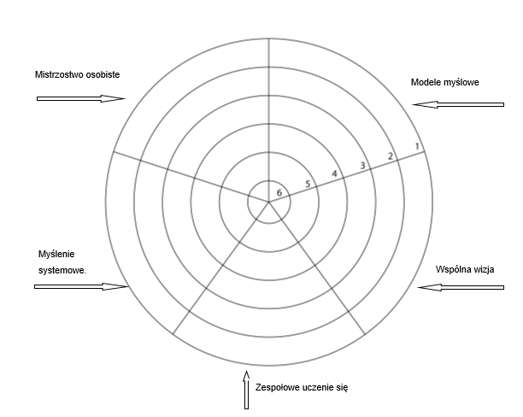
W jakim stopniu szkoły/przedszkola spełniają
warunki organizacji uczących się
w odniesieniu do poszczególnych czynników?

Slide 27
Dyskusja zogniskowana w oparciu o cykl Kolba
1. FAKTY
Jak jest?
2. REFLEKSJA
Z czego jesteście zadowoleni i daliście wysoką notę?
Co konkretnie powoduje to zadowolenie (przykłady)?
Co się nie udaje?
Z czego nie jesteście zadowoleni i daliście niską notę?
Z czego to wynika?
4. REKOMENDACJA ZMIANY - PLANOWNIE
Pięć pytań Jona Scherera (5Q)
3. GENERALIZACJA – WNIOSKI
Co to oznacza dla JST?
Jakie wnioski z tego płyną?

Slide 28
Metoda 5Q
Opiera się ona na założeniach inspirującego poradnika
Dr. Johna Scherera, pt. „Pięć pytań, które zmieniają wszystko” („Five Questions That Change Everything”)
Metoda 5Q jest zaproszeniem do podróż od stanu obecnego do stanu pożądanego, w celu odkrycia nowych działań przybliżających do celu.

Slide 29
Metoda 5Q
Czego jako samorządy możemy robić więcej, aby szkoły/przedszkola stawały się organizacjami uczącymi się ?
Czego jako samorządy możemy robić mniej, aby szkoły/przedszkola stawały się organizacjami uczącymi się ?
Co jako samorządy możemy zrobić inaczej, aby szkoły/przedszkola stawały się organizacjami uczącymi się ?
Co jako samorządy możemy przestać robić, aby szkoły/przedszkola stawały się organizacjami uczącymi się ?
Co jako samorządy możemy zacząć robić, aby szkoły/przedszkola stawały się organizacjami uczącymi się ?

Slide 30
Pytanie kluczowe:
Jak możemy wspierać nasze szkoły/ przedszkola w stawaniu się
organizacjami uczącymi się?

Slide 31
Przebieg ćwiczenia
Na plakacie zapisujemy pytanie kluczowe.
Przygotowujemy każde z pytań (5Q) na kartce innego koloru.
Przygotowujemy paski papieru w 5 kolorach.
Trener wywiesza kartkę z pierwszym pytaniem oraz prosi uczestników o indywidualne zapisanie odpowiedzi (rejestrowanie odpowiedzi na paskach zgodnych z kolorem kartki, na której zapisane jest pytanie).
Tak pracujemy z kolejnymi pytaniami.
Analiza w 5 grupach uzyskanych odpowiedzi i prezentacja na forum.
Wybór działań umożliwiających przybliżenie się do celu.

Slide 32
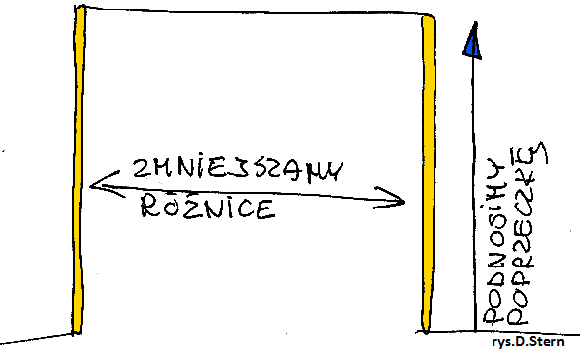
Przykłady praktyk samorządowych dających przestrzeń do rozwoju szkołom/ przedszkolom

Slide 33
Do wyboru przykłady adekwatne do odbiorcy
Kadra kierownicza/ pracownicy operacyjni JST gminy wiejskie:
Mała gmina – duże możliwości (Miasto i Gmina Murowana Goślina) / https://www.youtube.com/watch?v=zhI_YAuPMnw
Jak wpływać na gminę? – https://www.youtube.com/watch?v=-qRBmafy8M0 /
Kadra kierownicza/ pracownicy operacyjni JST - miasta
Dobre rozwiązania edukacyjne – gwarancją sukcesu (samorząd województwa pomorskiego)/ https://www.youtube.com/watch?v=PJksSsJLE4k
Kadra kierownicza/ pracownicy operacyjni JST - powiaty
Liczą się fakty, a nie intuicja (powiat Poznań) / https://www.youtube.com/watch?v=TKgv-gjMR2o&list=PLSHIqPCSNDscHEf5-JEvJ4vGz00DdLSvv&index=29
Inwestycja w uczniów to inwestycja w przyszłość Powiatu Kwidzyńskiego. Cz. I / https://www.youtube.com/watch?v=CbOsbBk3HQU&index=30&list=PLSHIqPCSNDscHEf5-JEvJ4vGz00DdLSvv
https://www.youtube.com/watch?v=r_rfbH8aMzY&index=31&list=PLSHIqPCSNDscHEf5-JEvJ4vGz00DdLSvv

Slide 34

Dziękuję za uwagę
Dorota Tomaszewicz
Ekspert merytoryczny
Coach ICC ☺ trener ☺ asesor AC/DC ☺ ekspert ORE

